Slide 1




Masterclasse LHCb à IJCLab
Yasmine amhis

Slide 2
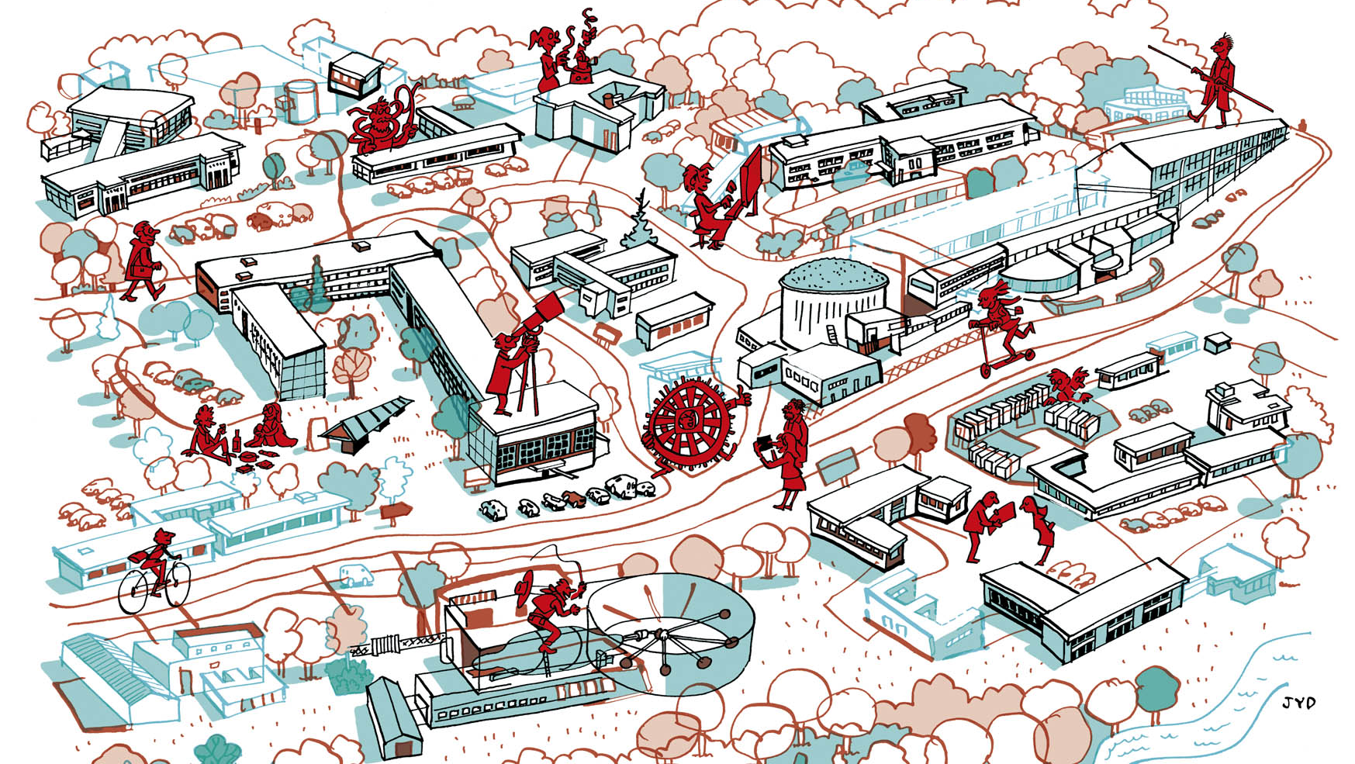

Slide 3
7 POLES DE RECHERCHE
L'ensemble de tous les thèmes de "la physique des deux infinis" avec la présence
de pôles historiques/existants forts, de pôles émergents et d'activités aux interfaces
PHYSIQUE NUCLEAIRE
44+22
ASTROPARTICULEASTROPHYSIQUE COSMOLOGY
40+20
PHYSIQUE DES HAUTES ENERGIES
54+52
dont 103 PhD
PHYSIQUE ACCELERATEURS
37(25)+16(6)
ENERGIE & ENVIRONNEMENT
21+16
PHYSIQUE THEORIQUE
30+13
PHYSIQUE SANTE
14+11

Slide 4
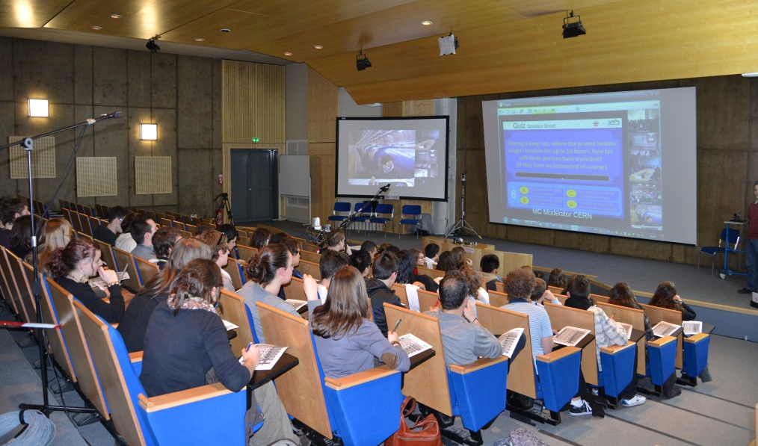
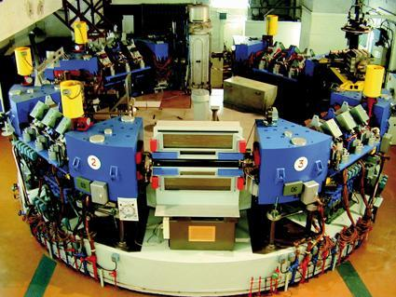
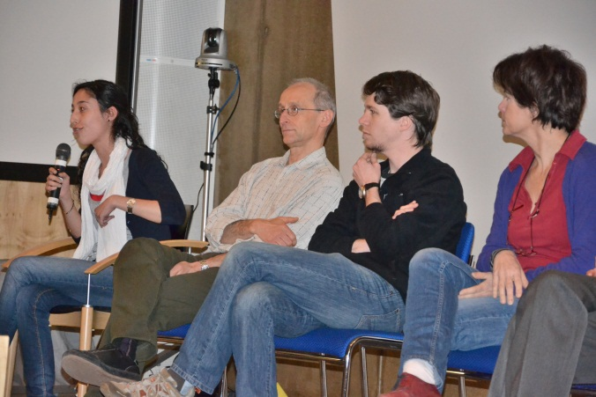
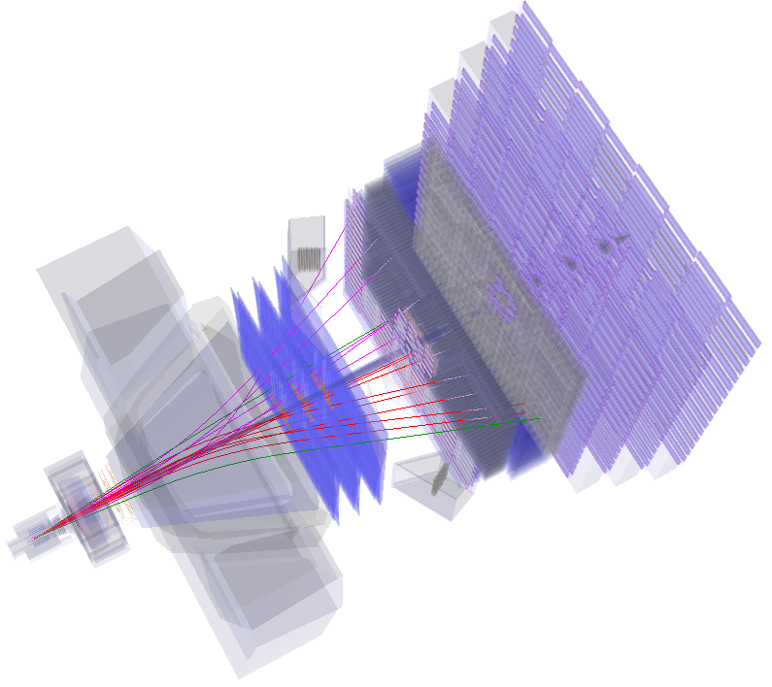
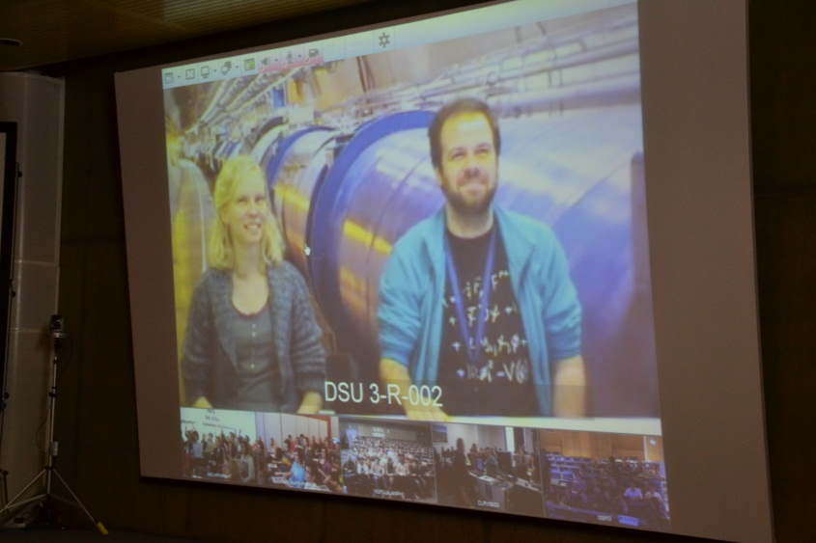
Planning de la journée
• Introduction
• Mini-conférences
▪ Particules et interactions
▪ Le CERN et le LHC
• Discussion sur les métiers du IJCLab avec des membres du personnel
• Visite de l’Anneau de Collisions d’Orsay (ACO)
• Déjeuner
• Présentation d’un détecteur du LHC
• Exercice en salle informatique
▪ Utilisation de vraies données enregistrées au LHC
▪ Réalisation d’une mesure physique, transmission des résultats au CERN
• Vidéoconférence en duplex avec le CERN
▪ Rassemble toutes les classes qui ont participé à une Masterclasse aujourd’hui
▪ En anglais !
→ Besoin de deux volontaires pour présenter nos résultats …
▪ Quiz
• Bilan de la journée

Slide 5



Pour en savoir plus
• Les transparents présentés aujourd’hui sont disponibles sur internet
▪ Trouvez votre session sur la page https://indico.lal.in2p3.fr/category/123
• Site web des MasterClasses du CERN
http://www.physicsmasterclasses.org
• L’Ecole des deux Infinis du CNRS/IN2P3
http://www.in2p3.fr/physique_pour_tous/aulycee/introduction.htm
• La revue de vulgarisation Élémentaire
http://elementaire.web.lal.in2p3.fr
• Le Passeport pour les 2 Infinis
http://www.passeport2i.fr

